Slide 1
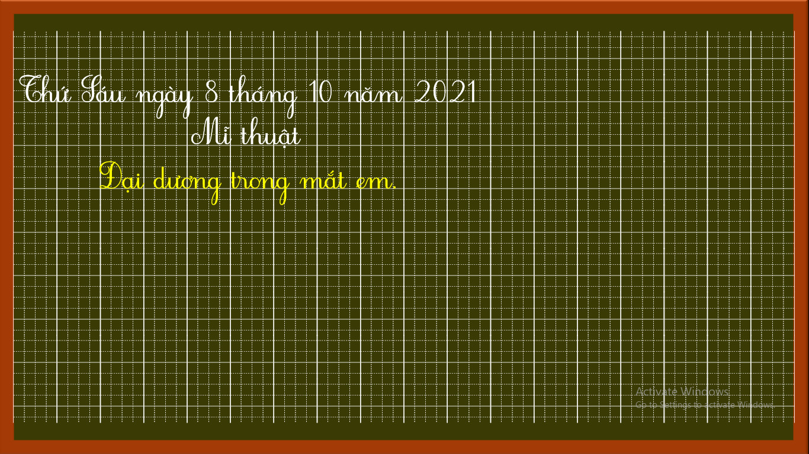

Slide 2


Chào mừng các em đến với tiết Tiếng Việt - Lớp 2

Slide 3


Tiếng Việt
Viết thời gian biểu

Slide 4
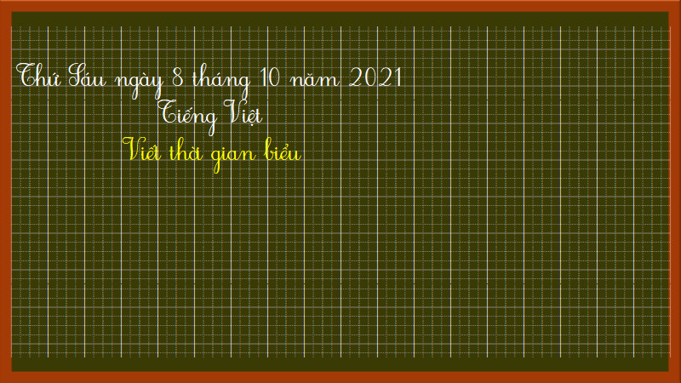

Slide 5
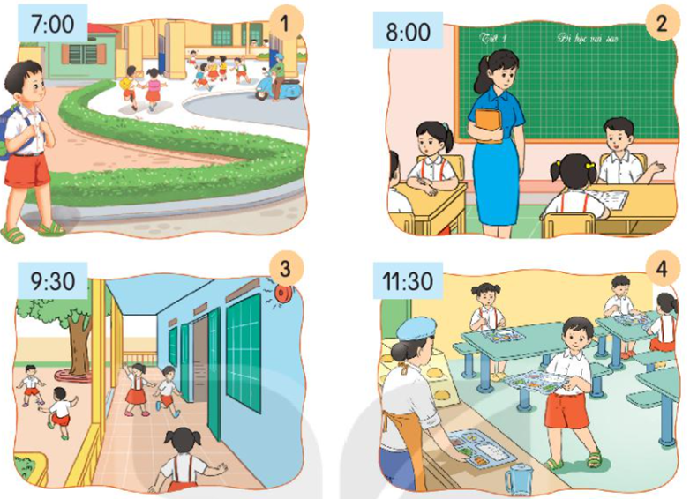
1. Quan sát tranh, kể lại các hoạt động của bạn Nam.

Slide 6
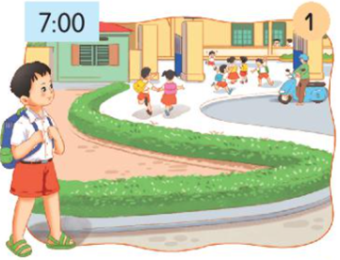
1. Quan sát tranh, kể lại các hoạt động của bạn Nam.
Nam đi học lúc 7 giờ sáng.

Slide 7
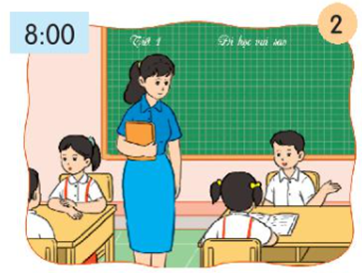
1. Quan sát tranh, kể lại các hoạt động của bạn Nam.
Lúc 8 giờ sáng Nam học bài.

Slide 8
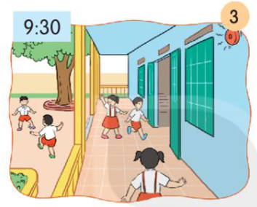
1. Quan sát tranh, kể lại các hoạt động của bạn Nam.
9 giờ 30 phút Nam ra chơi cùng các bạn.

Slide 9
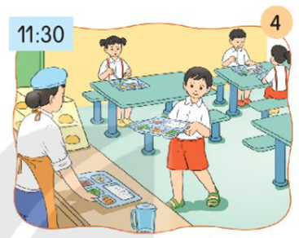
1. Quan sát tranh, kể lại các hoạt động của bạn Nam.
Nam ăn trưa ở trường lúc 11 giờ 30 phút.

Slide 10
1. Quan sát tranh, kể lại các hoạt động của bạn Nam.

Slide 11
2. Viết thời gian biểu của em từ 5 giờ chiều đến lúc đi ngủ?
Thời gian biểu
Thời gian | Hoạt động
17:00 | Đi học về

Slide 12
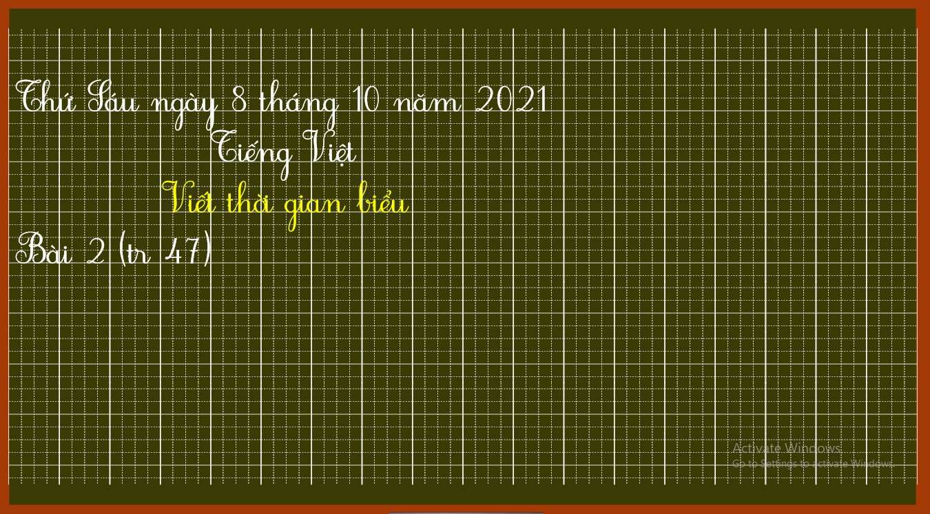

Slide 13
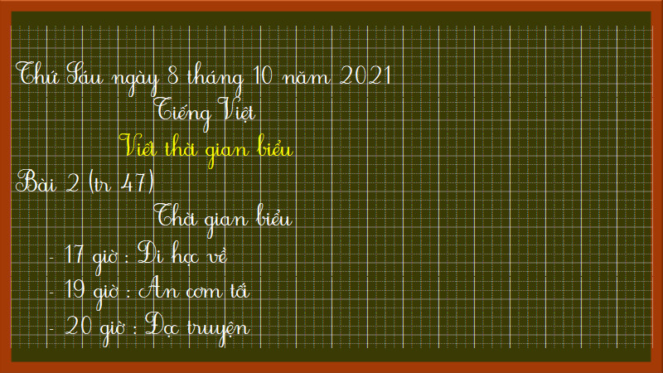

Slide 14
Đọc mở rộng

Slide 15
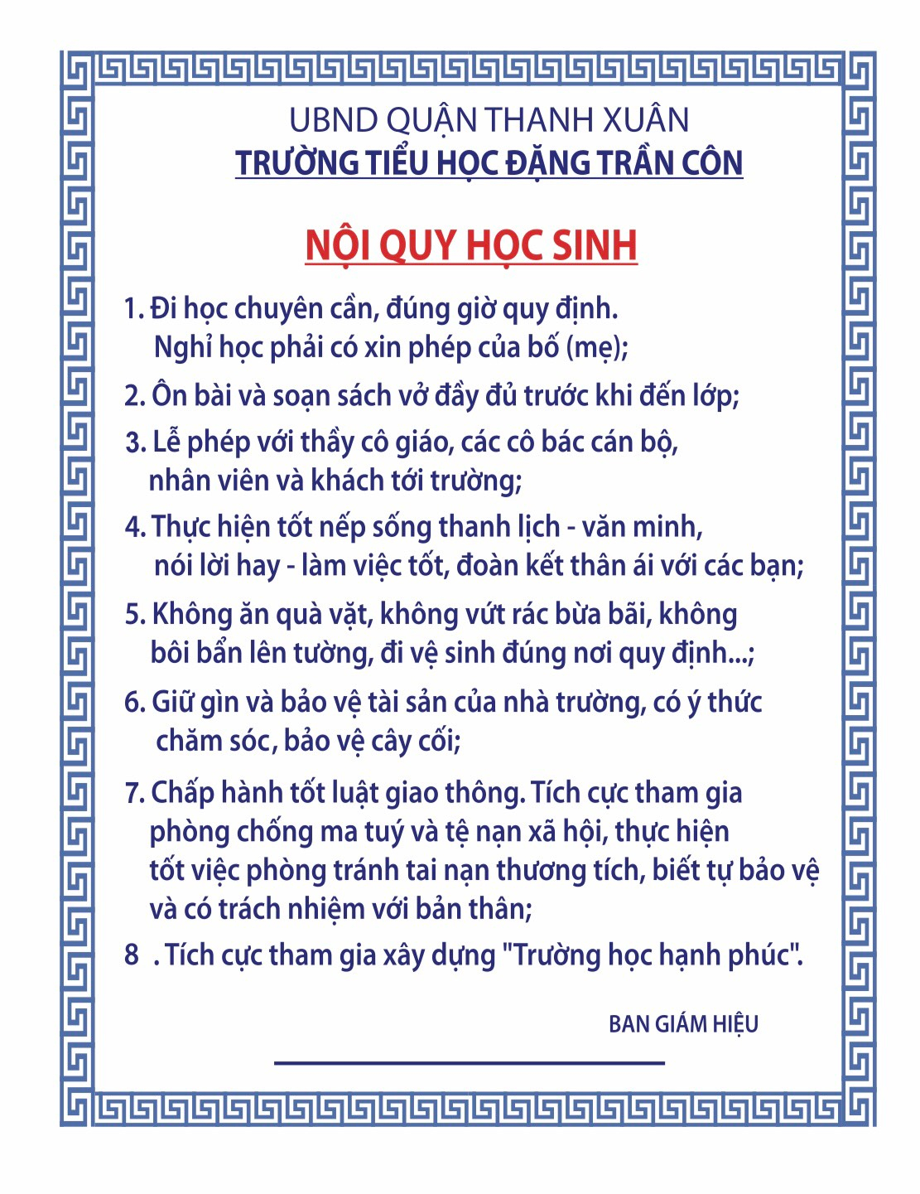
1. Đọc bản tin của nhà trường

Slide 16
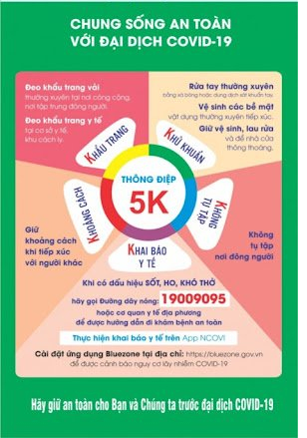
1. Đọc bản tin của nhà trường
2. Chia sẻ với bạn những thông tin mà em quan tâm.

Slide 17
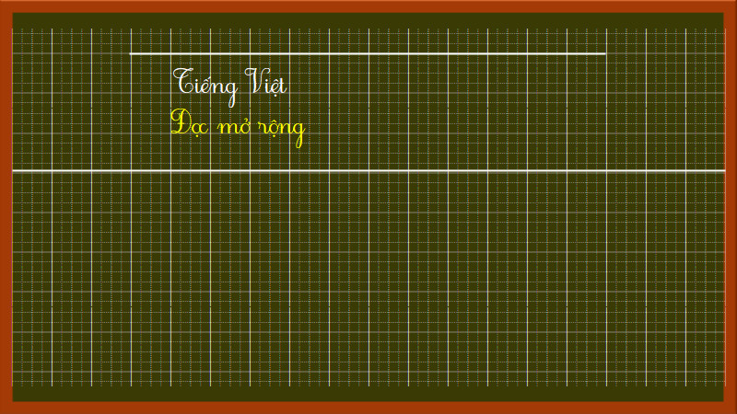

Slide 18
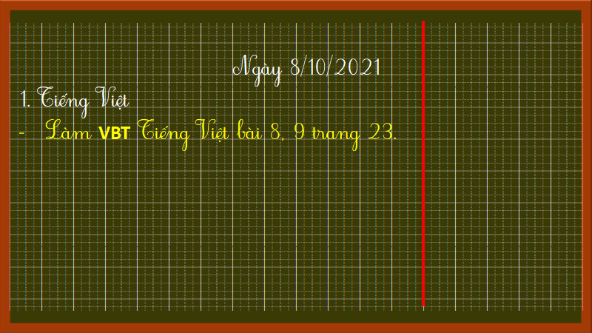

Slide 19



CỦNG CỐ BÀI HỌC

